Slide 1
CODEV

Slide 2
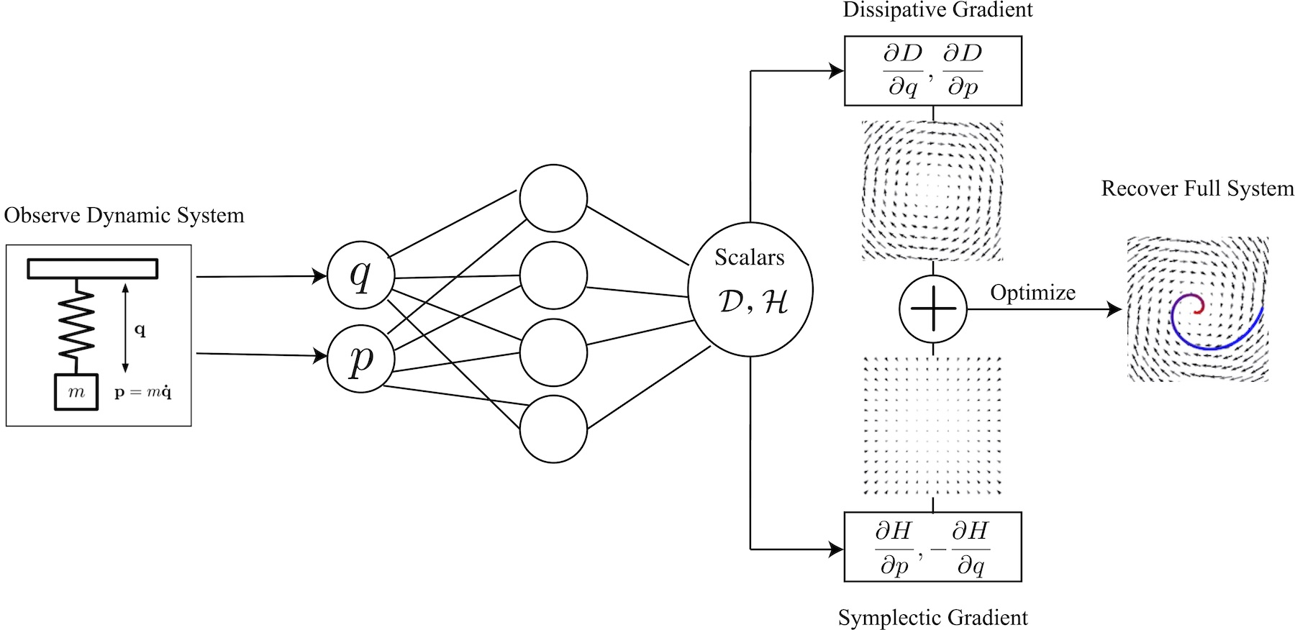
Model
Cas HNN: un seul MLP
Cas DHNN : deux MLP
255 Hidden layer
Retro propagation
Adam optimiser
Diviser puis échanger deux parties du gradient de H pour respecter la structure symplectique du gradient (diagramme de phase)

Slide 3
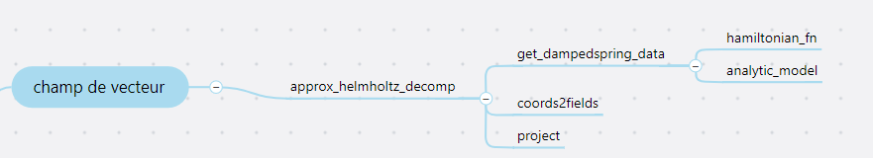
Il prennent par défaut : xmin=-1.2, xmax=1.2, ymin=-1.2, ymax=1.2
Données → helmholtz decomposition →
→ comparer les deux
p,q → prediction (H,D) →

Slide 4
Décomposition de Helmholtz et équation de poisson
Coord2field :
Les donnée x = coord et dx = analytic_model(x) sont arrangé de manière aléatoir d'où la nécessité de les interpoler
.
Valeur de retour : x_field, dx_field
Project :
Permet de déterminer la partie conservative du champs
Approx_helmholtz_decomp :

Slide 5
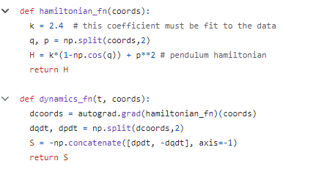
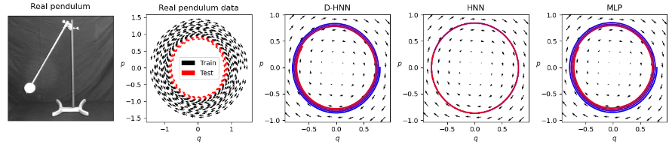
Cas du pendule réel
Ils ont utilisé les donnée experimentals d’un article scientifique : Lipson Science article "Distilling Free-Form Natural Laws from Experimental Data."
Pas de partie dissipatif codé
MLP et DHNN représentent la même courbe car en cas d'absence de composantes dissipatif le DHNN=MLP,
pourquoi la courbe HNN n’est pas la même que DHNN

Slide 6
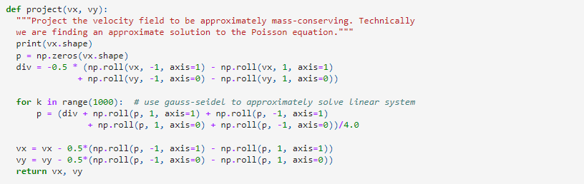

Slide 7
Méthode de codage de la variable : coords

